Slide 1
بنام خداوندبخشنده مهربان

Slide 2
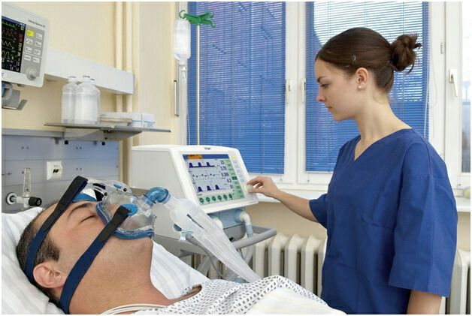
معیارهای ترخیص بیمار از ریکاوری

Slide 3
ترخيص بيماران از ريکاوري :
تا هنگامي که بيمار در واحد ريکاوري بستري است توسط پرستار به تنفس
عميق ، سرفه و تغيير وضعيت ترغيب مي شود . پيش از ترخيص ، بيمار ، توسط پزشک ارزيابي شده و تظاهرات
بيمار ثبت مي شود . معيار هاي ارزيابي شامل فعاليت ، تنفس ، فشار خون ، هوشياري و درصد ساچوريشن مي
باشد .

Slide 4
همچنين ثبات علائم حياتي ، کنترل خونريزي ، وجود رفلکس هاي
لازم ، هوشياري و آگاهي به زمان ومکان و
داشتن قدرت حفظ وضعيت مناسب بدني (جهت تنفس يا تخليه ترشحات ريه ) از عوامل مهم در ترخيص بيماران
مي باشند.
پروتکول هاي ترخيص بسته به جائي که بيمار منتقل مي شود تفاوت مي کند . در صورتيکه بيمار به خانه منتقل مي شود
لازم است علاوه بر کرايترياهاي معمول بيمار توانائي خوردن مايعات ، ادرار کردن و ايستادن و راه رفتن را داشته باشد . در
ضمن بيمار بايد حتما همراه داشته باشد و در 24 ساعت اول بعد از ترخيص از انجام امور دقيق نظير رانندگي خوداري کند.

Slide 5
منتقل شود . در اين موارد لازم است که تمام ICU در صورتيکه بيمار شرايط مناسبي را نداشته باشد لازم است که به
منتقل شود. ICU اطلاعات راجع به بيمار به پرستاران
در بيماران با بيهوشي رژيونال بهترين حالت اينست که تا پايان يافتن بلوک هاي حسي و حرکتي صبر کنيم ولي با توجه به
طولاني بودن اين فرآيند معمولا وقتي که سطح بلوک در حدود 4 تا 6 درماتوم کاهش ميابد اجازه ترخيص را به بيماران ميدهد
در بيماران با بيهوشي رژيونال بهترين حالت اينست که تا پايان يافتن بلوک هاي حسي و حرکتي صبر کنيم ولي با توجه به
طولاني بودن اين فرآيند معمولا وقتي که سطح بلوک در حدود 4 تا 6 درماتوم کاهش ميابد اجازه ترخيص را به بيماران مي
دهيم

Slide 6
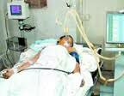
معیار تعیین نمره ترخیص جهت خروج از ریکاوری

Slide 7
کرايترياي ترخيص
1.فعالیت
2.تنفس
3.گردش خون(فشارخون)
4.هوشیاری
5.اکسیژن اشباع

Slide 8
بيماران با نمره حداقل 9 جهت ترخيص قابل قبولند.
بيماران بايد تا زماني كه ديگر در معرض خطر سركوبي تنفسي نباشند و وضعيت هوشياري آن ها مناسب باشد يا به حد پايه
برگشته باشد تحت نظر باشند. بايد همواره توجه داشت که بعد از آخرين دوز مخدر تزريقي ( چه بصورت عضلاني و چه
بصورت وريدي ) لازم است بيمار جهت کنترل عوارض احتمالي نظير اختلال تنفسي و مشکلات هموديناميک به مدت حداقل
30 دقیقه در ریکاوری باقی بماند .

Slide 9
کرايترياي هموديناميك بسته به هموديناميك پايه بيمار بدون نياز به فشار خون و ضربان قلب خاص است. يك ارزيابي و يك
مي تواند اطلاعات مفيدي باشد تا بتوان آن را از PACU مدرك مستند از عملكرد عصب محيطي بيمار به هنگام ترخيص از
يك نوروپاتي محيطي جديد در دوره بعد از عمل افتراق داد .

Slide 10
فعاليت
توانايي حركت 4 اندام با دستور 2
  توانايي حركت 2 اندام با دستور 1
عدم توانايي حركت اندام ها 0

Slide 11
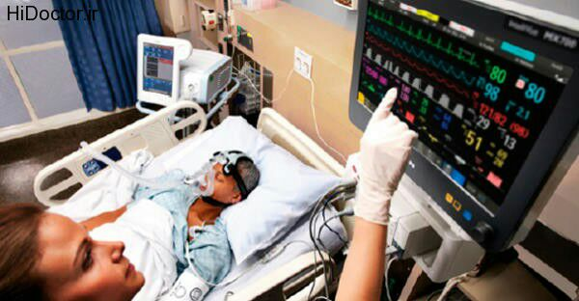

Slide 12
تنفس
توانايي تنفس عميق و سرفه راحت 2
ديس پنه 1
آپنه 0

Slide 13
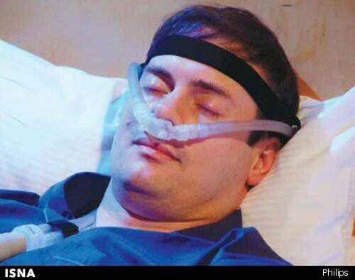

Slide 14
گردش خون
فشار خون سيستميك_+ 20 % سطح قبل از بيهوشي 2
فشارخون سیستمیک+_20-49%سطح قبل بیهوشی 1
- فشار خون سيستميك+ 50 % سطح قبل از بيهوشي 0

Slide 15
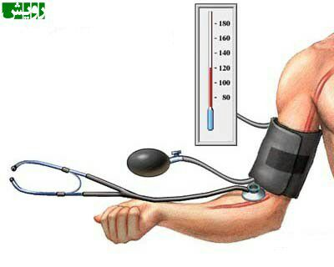
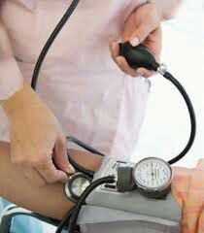

Slide 16
هوشياري
كاملًا بيدار 2
قابل بيدار شدن 1
با عدم پاسخ 0

Slide 17
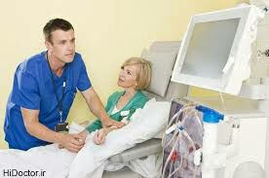

Slide 18
اشباع اكسيژن
بیش از 92% به هنگام تنفس هوای اتاق 2
نیاز به اکسیژن مکمل بیش از90% 1
90% حتي با اكسيژن مكمل 0

Slide 19
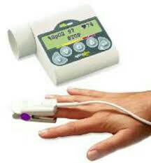

Slide 20
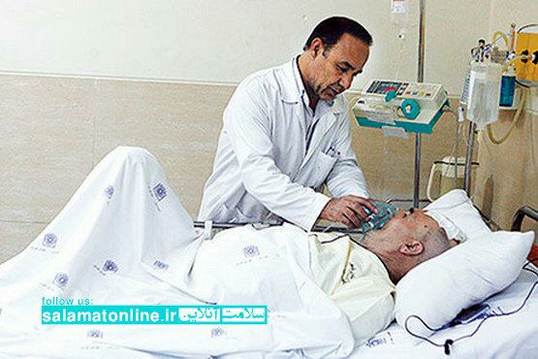

Slide 21
معيار تعيين نمره ترخيص براي رفتن به منزل در يك فرد بالغ مسوليت دار

Slide 22
نمره | متغير اندازه گيري شده
 | علائم حياتي (ثابت و مداوم با سن و سطح پايه قبل از بيهوشي)
2 | فشار خون سيستميك و ضربان قلب در سطح 20 % قبل از بيهوشي
1 | فشار خون سيستميك و ضربان قلب در سطح20-40
0 | فشار خون سيستميك و ضربان قلب < 40 % سطح قبل از بيهوشي
 | سطح فعاليت
2 | قدم برداشتن ثابت بدون گيجي يا برگشت به سطح قبل از بيهوشي
1 | نيازمند كمك.

Slide 23
نمره | متغير اندازه گيري شده
0 | عدم توانايي در حركت
 | تهوع و استفراغ
2 | حداقل يا بدون تهوع و استفراغ
1 | متوسط
0 | شديد (مداوم پس از درمان مكرر)
 | درد حداقل يا بدون درد، قابل كنترل با ضد دردهاي خوراكي
2 | بلی

Slide 24
نمره | متغییرهای اندازه گیری شده
1 | خیر
 | خونريزي جراحي (قابل انتظار براي عمل جراحي)
2 | حداقل (عدم نياز به تعويض پانسمان)
1 | متوسط (تا 2 بار تعويض پانسمان نياز است)
0 | شديد (بيش از 3 تعويض پانسمان مورد نياز است)

Slide 25
اصول كلي جهت ترخيص از واحد مراقبت پس از بيهوشي
بيماران بايد به طور روتين يك همراه مسئول براي همراهي كردن آن ها به خانه داشته باشند.
نياز به ادرار كردن پيش از ترخيص نبايد بخشي از پروتكل روتين ترخيص باشد و فقط در بيماران انتخابي الزامي
است.
توانايي مشخص جهت نوشيدن و نگهداشتن مايعات شفاف نبايد بخشي از پروتكل معمول ترخيص باشد ولي مي
تواند در بيماران خاص مناسب باشد.
نبايد نياز به حداقل زمان اقامت اجباري در اين واحد باشد.
بيماران بايد تا زماني كه در معرض خطر افزاينده كاهش عملكرد قلبي تنفسي هستند، پايش شوند.

